Slide 1
WPプロジェクト
5-6月活動(フェーズ３)中間報告
【各フェーズ実施事項】
■フェーズ１ (FY23/5-8) ：改革テーマ選定
■フェーズ２－１(FY23/9-12)：KPI設定・ルール整備
■フェーズ２－２(FY24/1-3) ：引合・間接業務改善①
■フェーズ２－３(FY24/4) ：引合・間接業務改善②
■フェーズ３ (FY24/5-8) ：プロジェクト管理・設計業務改善
2024/06/25

Slide 2
目次
１．WPプロジェクトの全体像（振返り）
２．AS事業の目標とする姿と各取組み項目との関連(振返り)
３．活動進捗サマリと本日の報告対象
４．フェーズ２からの継続活動事項
４－１．顧客セグメントの再定義について
４－２．経営数値のダッシュボード構築について
４－２．見積作業の効率化について(簡略化TT,CATS+)
５．フェーズ３の活動詳細
５－１．見積/実行フォロ（金額・工程）業務の整流化・効率化について
５－２．遂行（設計）業務の整流化・効率化について
Notes:
目次の説明

Slide 3









１．WPプロジェクトの全体像（振り返り）
■PM中心のマネジメント体制とし、適正人数かつ効率的なAS事業運営の実行が最終ゴール
■そのためには発電所別の採算・引合費管理サイクルの構築が必要であり、
フェーズ2-1から順次、不足する機能を拡充している状況。
【WPプロジェクトの全体像】
（最終ゴール）
適正人数かつ効率的な
AS事業運営
＜FY25以降の姿＞
ASのみ、効率化〇
PM中心の
マネジメント体制
運用
発電所別の採算・引合費管理サイクル運用
6/25
本日は途中経過報告
(フェーズ３)
プ推・設計業務
改善策検討・実行
①見積/実行フォロ業務
②設計業務
＜改革途中＞
新設減少するが効率化×
実行準備
実行
(フェーズ２-２,3)
引合費・間接業務
改善策検討・実行
(引合)技術照会、顧客提案の効率化、
引合例月フォロ、予算配分フォーム
(間接)直接作業比率の指針決定/改善
フェーズ3：8/9が一旦の区切り
・ToBe業務フローの明確化、
運用開始する為の準備完了
＜現状の姿＞
(フェーズ２-1)
1.KPI設定
2.既存ルール徹底
/改定
1.可視化モデル作成
(受売利/引合費/AS従事比率/直工率)
2.引合オーダ体系/引合管理値/
セグメンテーション他
フェーズ２までの検討事項の
運用・運用準備状況の報告
(フェーズ１)
改革テーマ選定
1.PM中心のマネジメント体制再構築
2.顧客起点の提案
3.多能工化/AS従事比率・直工率向上
部門費
新設
従事
AS
従事
～8/9
FY23~FY24/4
FY24/5~
FY25以降

Slide 4
２．AS事業の目標とする姿と各取組み項目との関連（振返り）
■従来PMのマネジメント範囲を拡大したうえで、適正人数かつ効率的にPDCAサイクルを回す体制を整える。
(＝PM中心のマネジメント体制の構築) 。
■フェーズ２までは主に引合活動(下段)に関わる機能の検討を進めた。
■フェーズ３では主に生産工事に関わる機能(上段)の改善・拡充を進める。
【従来の姿】
Plan
Do
Check
Action
現状機能無
AS受売利計画
(帯での計画)
生産工事計画
(オーダ単位)
生産工事遂行
(オーダ単位)
採算
状況
把握
生産工事コストフォロ
(大口のみ)
コスト低減活動
次回案件への反映
一部機能有
(実施していない)
引合費計画
引合活動遂行
引合費例月フォロ
引合効率化の活動
(実施していない)
(機能無)
(仕組み無)
(実施していない)
従来PMのマネジメント範囲
PM中心のマネジメント体制構築
＝マネジメント範囲の拡充・拡大
【FY25以降目標とする姿】
目標とするPMのマネジメント範囲
※PMが全ての機能の責任を担うのでなく、
全部門でバックアップする体制を整えるもの
Plan
Do
Check
Action
既存機能
AS受売利計画
(発電所単位)
生産工事計画
(発電所単位)
生産工事遂行
(発電所単位)
採算
状況
把握
生産工事コストフォロ
(発電所単位)
コスト低減活動
次回案件への反映
追加機能
WP未対応
フェーズ3
業務分析中
フェーズ3
業務分析中
フェーズ3
業務分析中
フェーズ3
業務分析中
引合費計画
(発電所単位)
引合活動遂行
引合費例月フォロ
(発電所単位)
引合効率化の活動
フェーズ2-3(運用未開始)
引合費予算配分フォーム
フェーズ2-1(運用未開始)
経営数値可視化
フェーズ2-2
運用開始済
フェーズ2-2,3
・見積効率化(簡略化TT,CATS+)
・技術照会有償化
・顧客提案ガイドライン

Slide 5
３．活動進捗サマリと本日の報告対象
■各活動の進捗状況は下表の通り、１１項目のうち５項目の遅れ、それぞれ挽回策を打つ。
■本日はフェーズ２からの継続活動の進捗及びフェーズ３進捗状況を主に報告する。
分類 | 取組み項目 | 進捗状況 | ゴール | 完了日
全般 | 顧客セグメンテーション見直し | ライフサイクルに沿った受注活動が出来るよう、顧客ランク・セグメントの再定義中 | 見直しした顧客ランクに応じた営業活動が出来る | 8/9
全般 | 経営数値のダッシュボード構築 ①受売利(営利)、②引合費 ③AS従事比率、④直接作業比率 | ①構築に遅れ：ソフ４へ依頼し挽回図る ②~④ほぼ※構築完了。本日リリース ※引合管理値は未だ表現出来ず継続構築中 | 職制・担当がいつでも最新情報を閲覧出来る | ①8/9 ②~④6/25
引合 業務 | 引合費予算策定フォーム構築 | 対象発電所選定、説明会準備中。 検討の遅れ：ドラフト作成後営業部へ相談予定 | 予算設定完了し、例月フォロの管理値へ反映 | 8/9
 | 引合費例月フォロ | 細かな改修続けながら例月フォロ実施中 | 運用中 | -
 | 見積作業の効率化 ①見積簡略化TT、②CATS+ | ①ボイラ本体適用率向上、水平展開開始。 ②海外ST継続適用中。水平展開準備中 | 水平展開製品を見極め、運用定着化 | FY24末(見極)
 | 技術照会の効率化 | ・問合せ受領時の仕訳フローを 例月F補助資料として活用中 | 運用中 | -
 | 顧客提案の効率化 | ・提案書作成ガイドラインを 次回定検後適用予定(ボ本設) | 技術部他製品への展開 | 9/E
引合/遂行 | 見積・実行フォロ業務 (金額・工程)の整流化・効率化 | 見積G、コストG、PJGの業務フローから課題抽出中。検討の遅れ：引続き各部協力依頼予定 | ToBe業務フロー確定 各課実行の為の準備完了 | 8/9
遂行 業務 | 間接業務の効率化 | ・直接作業比率目標72%を各部部門費期首フォロにて周知。 | 運用中 | -
 | 設計業務の整流化・効率化 | ・技術部全体の工数計上実績からターゲット絞込み中。検討の遅れ：引続き各部協力依頼予定 | ToBe業務フロー確定 各課実行の為の準備完了 | 8/9
風土 | コミュニケーション活発化 | 検討の遅れ：目的の明確化と施策再考中。 | コミュニケーション活発化 | 8/9
継続活動
継続活動
継続活動
フェーズ3
フェーズ3

Slide 6
４．フェーズ２からの継続活動事項 ４－１．顧客セグメントの再定義について

Slide 7
４－１．顧客セグメンテーションの目的（振り返り）
■顧客セグメント特定は「営業活動の適正化」「引合費の投資対効果の最大化」が目的
■前回は発電所別の営利評価をベースに、商談状況を考慮したA～Dのランク分けを
実施したが、目的に沿った内容ではなかった。
■1年経過した為見直しするとともに、顧客ランクを実態に合わせて再定義する。
【目的】
１
２
営業活動の適正化
引合費の投資対効果の最大化
ベテランの暗黙知に基づいた営業活動や属人化していた業務を形式知化し、
組織全体として営業活動の質向上を推進する
引合費の予算策定フォームの構築、引合費例月フォロの活動と合わせ、PMが引合費の予実管理を適正に行うことで、投資対効果を最大化する
【適用スケジュール】
 | FY23 |  |  |  |  |  |  |  |  |  |  |  | FY24 |  |  |  |  |  |  |  |  |  |  |  |  |  |  |  |  |  | 進捗状況
 | 1Q | 5 | 6 | 2Q | 8 | 9 | 3Q | 11 | 12 | 4Q | 2 | 3 | 4月 |  |  | 5月 |  |  | 6月 |  |  | 7月 |  |  | 8月 |  |  | 9月
1. FY23セグメンテーション |  |  |  |  |  |  |  |  |  |  |  |  |  |  |  |  |  |  |  |  |  |  |  |  |  |  |  |  |  |  | ■発電所ライフサイクルを考慮した 顧客ランク・セグメントの再定義 実施中。 ■フェーズ３完了(8/9)までに 再定義したセグメンテーション 完了させる。
2. FY23セグメント運用
3. セグメント/顧客ランク再定義 |  |  |  |  |  |  |  |  |  |  |  |  |  |  |  |  |  |  |  |  |  |  |  |  |  |  |  |  |  |  | ■
4. FY24セグメンテーション
5. FY24セグメント運用
報告

Slide 8
４－１．顧客ランクに応じた営業活動（案）
※今後ブラッシュアップ
■発電所ライフサイクルと累計営利率の２軸でセグメントを分類してはどうか。
（構築中の受売利可視化ダッシュボードと紐づける）
■短期的に営利率の悪化を許容出来る期間（売上高に対して引合費の掛かる期間）は、①AS立上がり期、
③大型改造検討期に限られる。(大型改造の基準金額、有無の見極めは重要)
■よって②定検中心の期間における累計営利率の良否にてランクA～Cを判断する。
■併せてランク(A-1~A3,B-1~B2,C)に応じた引合管理値を設定していく。
発電所別 累計 営利率
①AS立上り期
②定検中心期
③大型改造検討期
②定検中心期
④廃缶決定後
ランクA-1
(能動的拡販)
初回定検提案
ライフサイクルプラン策定
Etc…
ランクA-2
(能動的拡販)
予備品拡販
消耗品パーツ拡販
Etc...
ランクA-3
(能動的拡販)
リハビリ提案
燃転提案
Etc...
ランクA-2
(能動的拡販)
予備品拡販
消耗品パーツ拡販
Etc...
ランクB-2
受動的営業活動
粗利率UP施策
販管費減施策
(提案簡素化、技術照会有償化等)
〇〇発電所
営利率高い発電所は
能動的拡販を継続し、
売上高拡大に努める
累計営利率10%
ランクB-1
受動的営業活動
粗利率UP施策
販管費減施策
(提案簡素化、技術照会有償化等)
ランクB-1
受動的営業活動
粗利率UP施策
販管費減施策
(提案簡素化、技術照会有償化等)
▲▲発電所
営利率の低い発電所は
能動的営業活動は控え、
Aランク格上げを狙う
累計営利率0%
ランクC
突発対応のみ
□□発電所
①③④以外の期間で
営利率マイナスの発電所は突発対応のみ、無償対応は最小限とする
新設
初回定検
第X回定検
大型リハビリ・燃転等
第X回定検
廃缶
発電所ライフサイクル

Slide 9
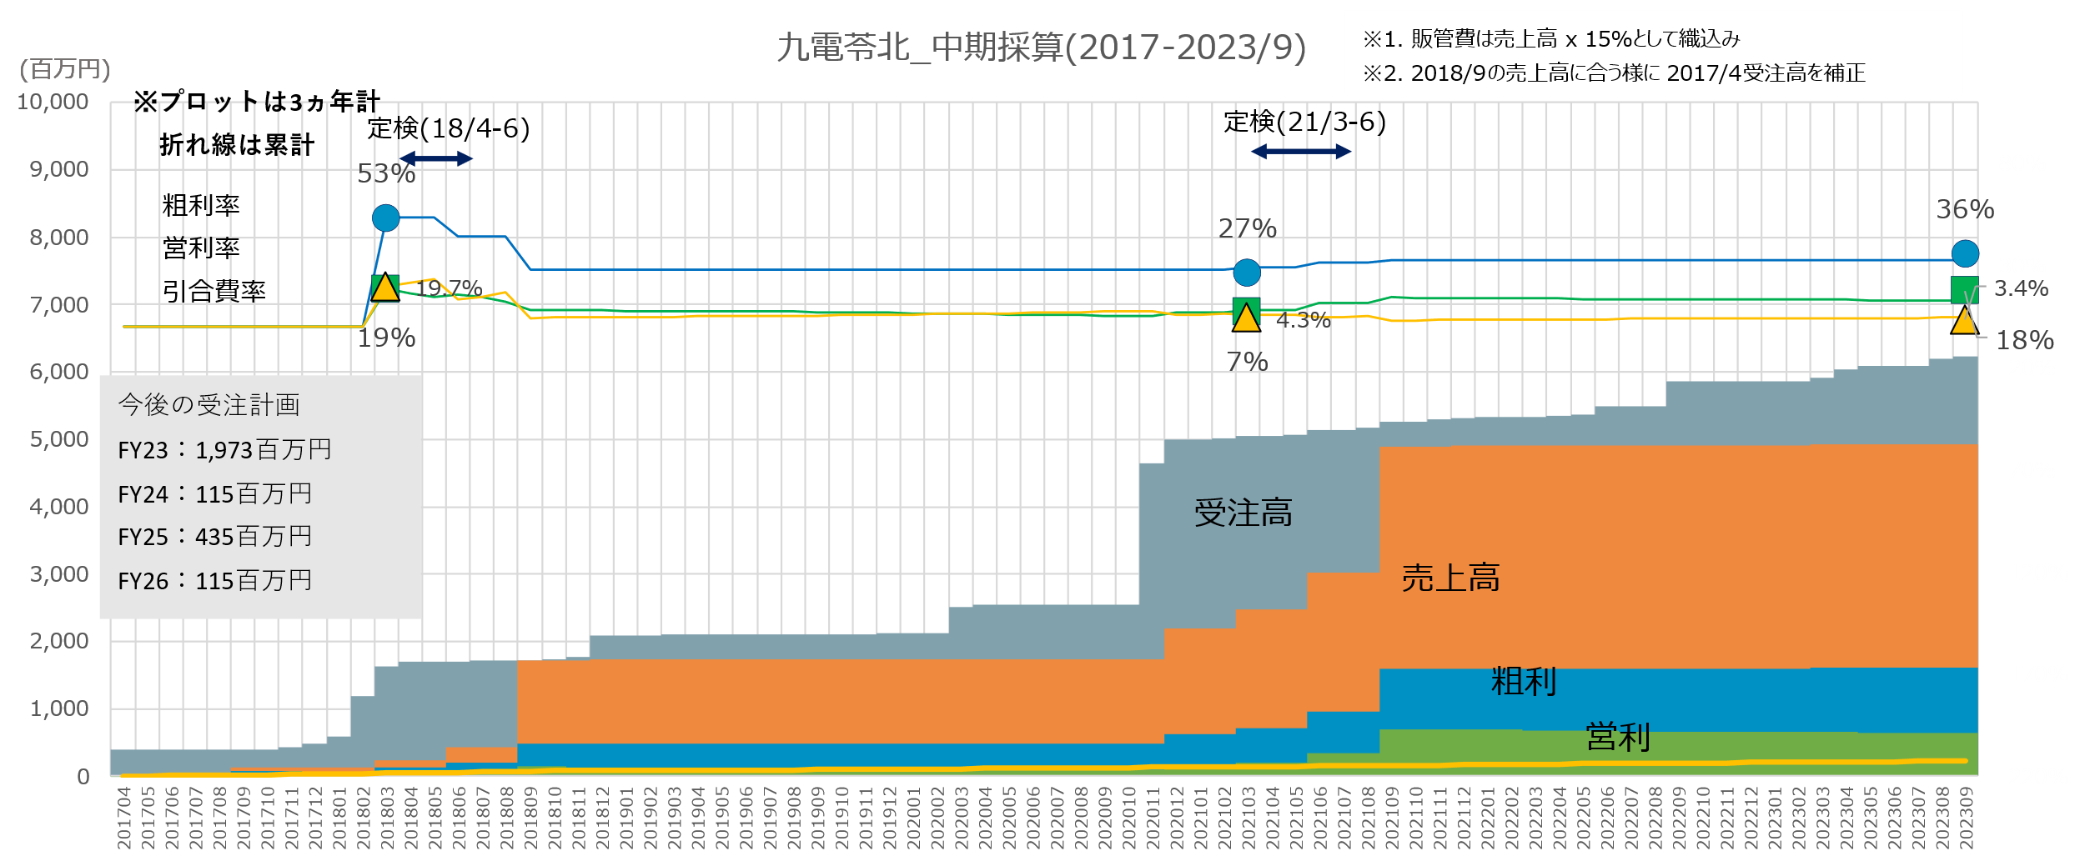
４－１．顧客ランクに応じた営業活動：具体例
■九電/苓北は現状Aランクに分類されている。
■累計営利率10%未満(3.4%)である事から、前頁の再定義に当てはめると「ランクB-1」。
⇒つまり粗利率向上、及び引合費低減の施策を取る必要があり、「ランクA-2」へ上げる施策を
PMが推進する。
※事業戦は引合費管理値をランクに応じて設定し、掛けられる費用の目安として提示する。
【九電/苓北の例】
累計営利率3.4%

Slide 10
４．フェーズ２からの継続活動事項 ４－２．経営数値のダッシュボード構築について

Slide 11
４－２．経営数値のダッシュボード構築について
■PM中心のマネジメントサイクルを構築するうえで、発電所単位で採算状況把握する為の仕組み。
■下表①受売利はまだ構築途中。各PMにおかれては発電所別採算把握が開始出来ていない。
■下表②③④は本日以降、公開開始する。
【可視化モデル運用の位置づけ】
PM中心の発電所単位でのマネジメントサイクル(受売利)
Plan
Do
Check
Action
AS受売利計画
(発電所単位)
生産工事遂行
(発電所単位)
採算
状況
把握
生産工事コストフォロ
(発電所単位)
コスト低減活動
次回案件への反映
引合費計画
(発電所単位)
引合活動遂行
引合費例月フォロ
(発電所単位)
引合効率化の活動
【適用スケジュール】
■発電所単位で営利状況が把握出来る様にする取組み
 | FY23 |  |  |  |  |  |  |  |  |  |  |  | FY24 |  |  |  |  |  | 進捗状況
 | 1Q | 5 | 6 | 2Q | 8 | 9 | 3Q | 11 | 12 | 4Q | 2 | 3 | 4月 | 5月 | 6月 | 7月 | 8月 | 9月
1. 改革テーマ選定
2. 可視化項目選定
3. 可視化モデル作成/調整
4. PowerBI化(ソフ４)
5. 実運用への調整(事業戦)
6. 運用開始
①受売利実績
②引合費実績
③AS従事実績比率
④直接作業実績比率
■PM中心に採算管理していく方針策定_済
（受売利、引合費の可視化）
■ASシフト、多能工化促進の為のKPI策定_済
（AS従事比率、直接作業比率）
①受売利実績の構築に遅れあるが②～④は計画通りリリース
①受売利実績：システム構築中
②引合費実績：
・PM/AM及び各部課長以上向けに公開開始
※引合管理値は未だ表示できず。
引合費例月Fにて
エクセルベースで仮運用中
③④各部課長以上向けに公開開始する

Slide 12
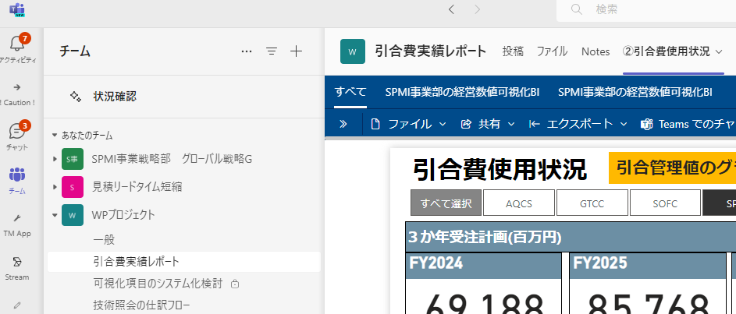
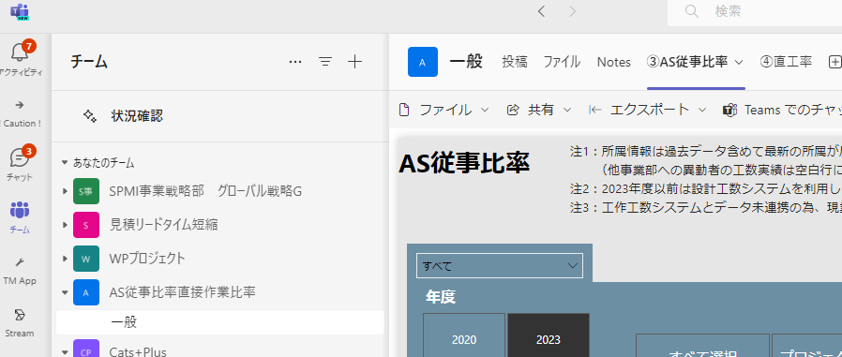
４－２．アクセス方法・アクセス権
【引合費使用状況】
Teamsリンク
■保管場所
・Teams_WPプロジェクトのチャンネル
「引合費実績レポート」上部タブ
■アクセス権
・WPプロジェクトメンバー
・引合費例月フォロ関係者
(PM/AM、各部課引合費フォロ担当）
【AS従事比率・直工率】
Teamsリンク
■保管場所
・Teams_WPプロジェクトのチャンネル
「AS従事比率直接作業比率」上部タブ
■アクセス権
・課長以上職制
・課長以上職制が閲覧を認めた
部門費管理担当
※必要な場合事業戦山内まで連絡願います。

Slide 13
４．フェーズ２からの継続活動事項 ４－３．見積作業の効率化について(簡略化TT,CATS+)

Slide 14
４－３．見積作業の効率化について（見積簡略化TT、CATS+）
■PM中心のマネジメントサイクルを構築するうえで、引合効率化の活動として実施中。
【見積作業効率化の位置づけ】
PM中心の発電所単位でのマネジメントサイクル(受売利)
Plan
Do
Check
Action
AS受売利計画
(発電所単位)
生産工事遂行
(発電所単位)
採算
状況
把握
生産工事コストフォロ
(発電所単位)
コスト低減活動
次回案件への反映
引合費計画
(発電所単位)
引合活動遂行
引合費例月フォロ
(発電所単位)
引合効率化の活動
【適用スケジュール】
■見積作業、技術照会、顧客提案それぞれで活動
 | FY23 |  |  |  |  |  |  |  |  |  |  |  | FY24 |  |  |  |  |  | 進捗状況
 | 1Q | 5 | 6 | 2Q | 8 | 9 | 3Q | 11 | 12 | 4Q | 2 | 3 | 4月 | 5月 | 6月 | 7月 | 8月 | 9月
簡略化TT （簡易見積可否を情報共有する仕組み）
①活動内容の検討
②国内ボイラでの活動 |  |  |  |  |  |  |  |  |  |  |  |  |  |  |  |  |  |  | ■活動浸透し件数増加中。
③国内空設・燃技へ水平展開 |  |  |  |  |  |  |  |  |  |  |  |  |  |  |  |  |  |  | ■空設は3件、燃技は4件実施し徐々に拡大。
④海外案件への展開検討 |  |  |  |  |  |  |  |  |  |  |  |  |  |  |  |  |  |  | ■③の状況を鑑み、展開検討していく。
⑤旧呉案件(国内ボイラ) |  |  |  |  |  |  |  |  |  |  |  |  |  |  |  |  |  |  | ■１件実施済。
2. CATS+ （過去実績を流用する仕組み）
①システム構築
②海外ST運用 |  |  |  |  |  |  |  |  |  |  |  |  |  |  |  |  |  |  | ■運用性向上等、適用率向上施策実施中。
③海外ミル・制御装置展開 |  |  |  |  |  |  |  |  |  |  |  |  |  |  |  |  |  |  | ■7月稼働開始予定。
④国内・海外ファン展開 |  |  |  |  |  |  |  |  |  |  |  |  |  |  |  |  |  |  | ■展開へ向け、システム構築中
計画通り進捗中
⇒適用顧客拡大
⇒活動の浸透
⇒活動開始
⇒活動の浸透
⇒活動開始
⇒活動開始
⇒活動の浸透
⇒活動開始

Slide 15
４－３．見積簡略化TT、CATS+の適用件数
■FY24/5月末までの見積件数は総計約850件(呉案件除く)。
■昨年度上期開始した国内ボイラ本体・海外STは適用率約25%と高い(赤枠)が、バーナ・ミル・空設案件は定着化・拡大が必要な状況(青枠)。

Slide 16
５．フェーズ３の活動詳細 ５－１．見積・実行フォロ（金額・工程）業務の 整流化・効率化について

Slide 17
３．活動進捗サマリと本日の報告対象（再掲）
■各活動の進捗状況は下表の通り、１１項目のうち５項目の遅れ、それぞれ挽回策を打つ。
■本日はフェーズ２からの継続活動の進捗及びフェーズ３進捗状況を主に報告する。
分類 | 取組み項目 | 進捗状況 | ゴール | 完了日
全般 | 顧客セグメンテーション見直し | ライフサイクルに沿った受注活動が出来るよう、顧客ランク・セグメントの再定義中 | 見直しした顧客ランクに応じた営業活動が出来る | 8/9
全般 | 経営数値のダッシュボード構築 ①受売利(営利)、②引合費 ③AS従事比率、④直接作業比率 | ①構築に遅れ：ソフ４へ依頼し挽回図る ②~④ほぼ※構築完了。本日リリース ※引合管理値は未だ表現出来ず継続構築中 | 職制・担当がいつでも最新情報を閲覧出来る | ①8/9 ②~④6/25
引合 業務 | 引合費予算策定フォーム構築 | 対象発電所選定、説明会準備中。 検討の遅れ：ドラフト作成後営業部へ相談予定 | 予算設定完了し、例月フォロの管理値へ反映 | 8/9
 | 引合費例月フォロ | 細かな改修続けながら例月フォロ実施中 | 運用中 | -
 | 見積作業の効率化 ①見積簡略化TT、②CATS+ | ①ボイラ本体適用率向上、水平展開開始。 ②海外ST継続適用中。水平展開準備中 | 水平展開製品を見極め、運用定着化 | FY24末(見極)
 | 技術照会の効率化 | ・問合せ受領時の仕訳フローを 例月F補助資料として活用中 | 運用中 | -
 | 顧客提案の効率化 | ・提案書作成ガイドラインを 次回定検後適用予定(ボ本設) | 技術部他製品への展開 | 9/E
引合/遂行 | 見積・実行フォロ業務 (金額・工程)の整流化・効率化 | 見積G、コストG、PJGの業務フローから課題抽出中。検討の遅れ：引続き各部協力依頼予定 | ToBe業務フロー確定 各課実行の為の準備完了 | 8/9
遂行 業務 | 間接業務の効率化 | ・直接作業比率目標72%を各部部門費期首フォロにて周知。 | 運用中 | -
 | 設計業務の整流化・効率化 | ・技術部全体の工数計上実績からターゲット絞込み中。検討の遅れ：引続き各部協力依頼予定 | ToBe業務フロー確定 各課実行の為の準備完了 | 8/9
風土 | コミュニケーション活発化 | 検討の遅れ：目的の明確化と施策再考中。 | コミュニケーション活発化 | 8/9
継続活動
継続活動
継続活動
フェーズ3
フェーズ3

Slide 18
5-1．見積・実行フォロ業務の整流化効率化：効率化の初期仮説
見積GとPJGの業務の一部については、前フェーズで機能重複（業務範囲は独立）を確認。 対象業務の他、課題の有無を工数などのコスト踏まえ調査。
コストGの業務については、前フェーズでの効率化の候補業務が明確になっていない為、 プロジェクト管理業務のコスト状況を鑑み、効率化出来得る箇所を調査。
課題仮説
困りごと
見積
工程管理
採算管理
機能重複・業務範囲独立
（見積G・PJG業務）
業務量分析の他、 課題の明確化には 部門を横断した 多角的な視野での 確認が必要
営業部
プロジェクト推進部
取り 纏め
計画部
技術部
7月以降も 各部にご協力頂き、 業務に関する ヒアリングを綿密に回すことで、 検討・検証 サイクルを高速化
長崎調達部
製造部
業務量
分析で
課題調査
建設部
長崎品質保証部

Slide 19
5-1．見積・実行フォロ（金額・工程）業務の分析サマリ
業務内容との乖離があるはずなので詳細把握が必要ではあるが、試算上は小口の10百万円 以下において、相対的に1件当たりのプロジェクト管理のコストの割合が高い。
費用対効果を鑑みつつ、案件規模に応じ、どの程度までのリスクを許容するか検討することで、効率化できる可能性あり。
【案件規模ごとのAS売上額、担当者数、コスト（FY23_7月~3月）】
基準受注額① |  | 売上額② 【百万円】 | 件数③ | 件数 割合④ | 担当者数※ 【人】⑤ | コスト【百万円/件】 ※ |  |  |  | 基準受注額あたり コスト比率⑩
 |  |  |  |  |  | 合計⑥ | 見積⑦ | 実行フォロ （金額）⑧ | 実行フォロ （工程）⑨
大型改造 2,000百万円以上 |  | 23,683 | 13 | 0.4% | 19 | 17 | 4.6 | 9.7 | 2.8 | 0.85%
大口 100百万円以上 |  | 42,169 | 259 | 7.2% | 4 | 0.19 | 0.093 | 0.044 | 0.058 | 0.19%
小口 100百万円未満 | 全体 | 19,715 | 3,308 | 92.4% | 24 | 0.088 | 0.033 | 0.031 | 0.024 | 0.09%
 | ~100百万 | 5,609 | 178 | 5.0% |  |  |  |  |  | 0.09%
 | ~50百万 | 9,471 | 779 | 21.8% |  |  |  |  |  | 0.18%
 | ~10百万 | 2,321 | 536 | 15.0% |  |  |  |  |  | 0.88%
 | ~5百万 | 2,048 | 1,111 | 31.0% |  |  |  |  |  | 1.76%
 | ~1百万 | 266 | 704 | 19.7% |  |  |  |  |  | 8.81%
理論値の為、
実態との乖離 の把握・ 検証が必要
ヒアリング・分析を通じた各Gの業務を更に効率化されるための事務局の見解は以下のとおり。
見積：見積業務を各部または見積Gへ寄せる、または業務自体の削減
実行フォロ（金額）：案件規模に応じ、リスクヘッジを鑑み、 1件当たりのフォロに係るコストの低減で 効率化できるか検証
実行フォロ（工程）：小口案件のフォロにて他部との業務重複を把握
⑩＝⑥ / ①として、計算
※ 担当者数は業務範囲ごとに按分
（例：大口/小口両方の担当は両案件の件数比率に応じて0.1人/0.9人 として算出、国内/海外両方の担当は0.5人ずつとして算出）
※ 担当者当たりのコストを固定値1,200万円/年として計算
※各グループ・金額帯でも、かかるコスト（固定値）に変動 はないものとして計算（1名：固定値1200万円/年が変化しない）

Slide 20
５．フェーズ３の活動詳細 ５－２．遂行（設計）業務の整流化・効率化について

Slide 21
5-1．遂行（設計）業務の整流化・効率化：サマリ
件数の多い小口案件が全体に占める工数の割合が高く、工数に対する売上の割合も他に 比べて小さいため、小口案件を効率化の対象とする。
また、1案件に関与する部課数の増加に伴い、工数も増加することが確認できた。 特に、現地工事を行うオーダに置いて工数の増加が大きいことも確認できた。
案件の規模よりも、件数の方が
工数への影響が大きい
部課増加は
工数への影響が大きい
件数
少
1件当たり
工数多
大型改造（20億円～）
複数部・課
工数増加率：高
大口（1億円～）
小口（～1億円）
総工数の占める割合：大
単課
多
少

Slide 22


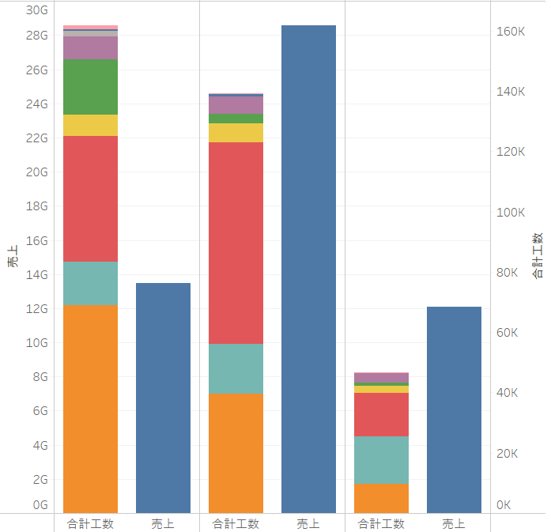
5-2．遂行（設計）業務の整流化・効率化：対象①
1億円以下の小口案件が業務効率化の対象となる想定。
小口案件は工数に対して売上が低く、全体に占める工数の割合も大きいため、効率化した 場合の効果も大きいと想定される。
小口
大口
大型改造
161kH
285.8億円
139kH
案件規模ごと合計工数×売上(FY23)
小口の案件について、 合計工数は16万時間と全体の46.5%を 占める一方で、 売上は135億円と全体の24.9%に過ぎない
小口の案件が、工数に対する売上金額の 割合が最も低い
134.7億円
121.1億円
4.7万H
69kH
42.7%
小口：受注金額 1億円未満
大口：受注金額 1億円以上20億円未満
大型改造：受注金額 20億円億未満
40kH
28.4%
10kH
20.6%
件数
2,379件
176件
10件
※進行基準の案件があるため、 受注金額に比べて売上が少なくなっている

Slide 23
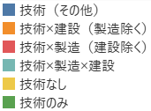
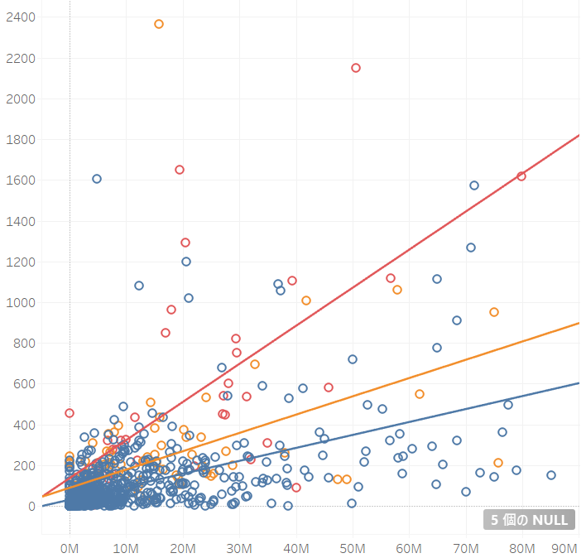
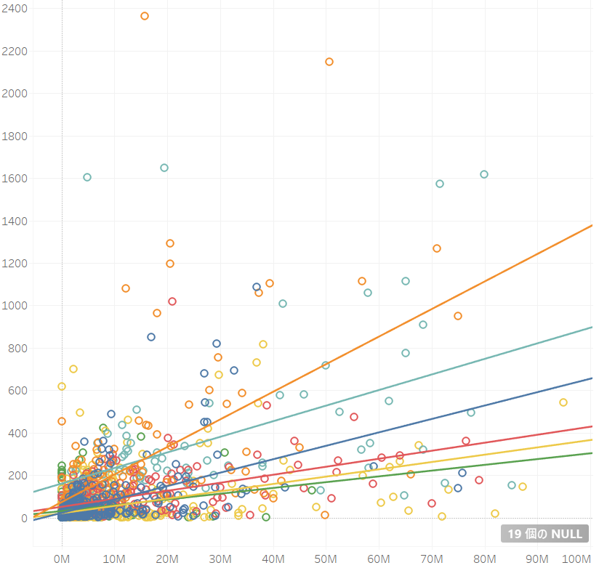

5-2．遂行（設計）業務の整流化・効率化：対象②
また、傾向として技術部の1つの課で案件を行う場合よりも、複数課が関与するケースの方が計上工数が増加しており、特に現地工事が入った場合の工数増加が大きい。
今後、複数の課が関与する案件について、工数の増加の要因について、詳細を把握していく。
小口案件プロット （関係する技術部内の課数による色分け）
小口案件プロット （関係部による色分け）
3課以上
合計工数
合計工数
技術×建設
2課
技術×製造×建設
1課
技術×製造
技術のみ
売上
売上
前提：傾向線の傾きが大きい＝工数に対する売上の割合が低い
示唆：複数の部課が関係する場合に、工数に対する売上の割合が低くなっている

Slide 24
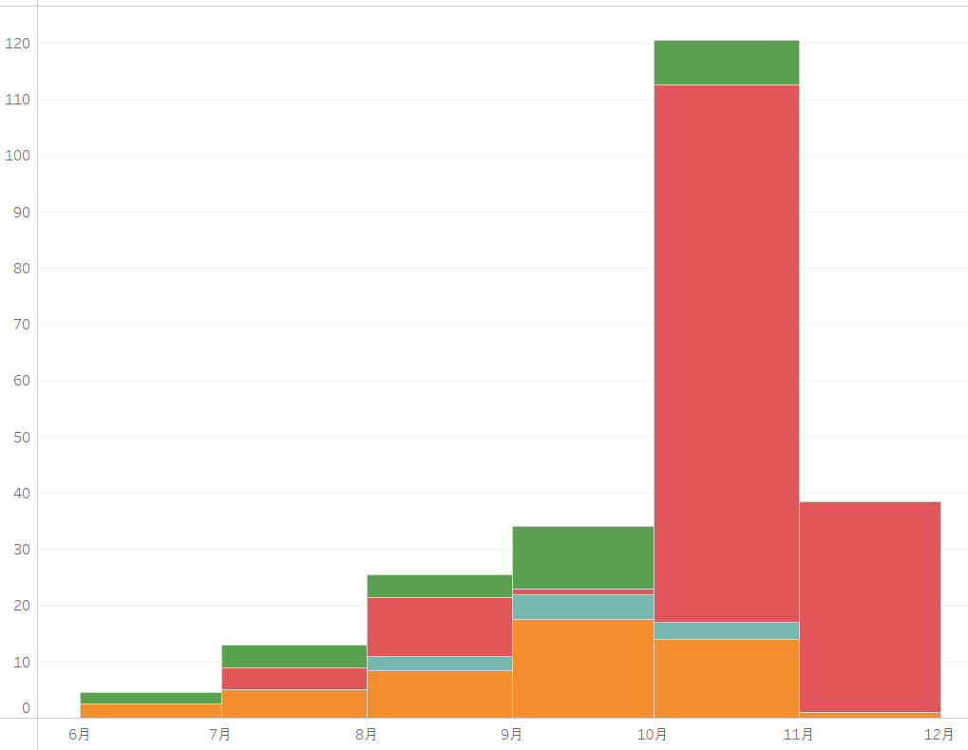
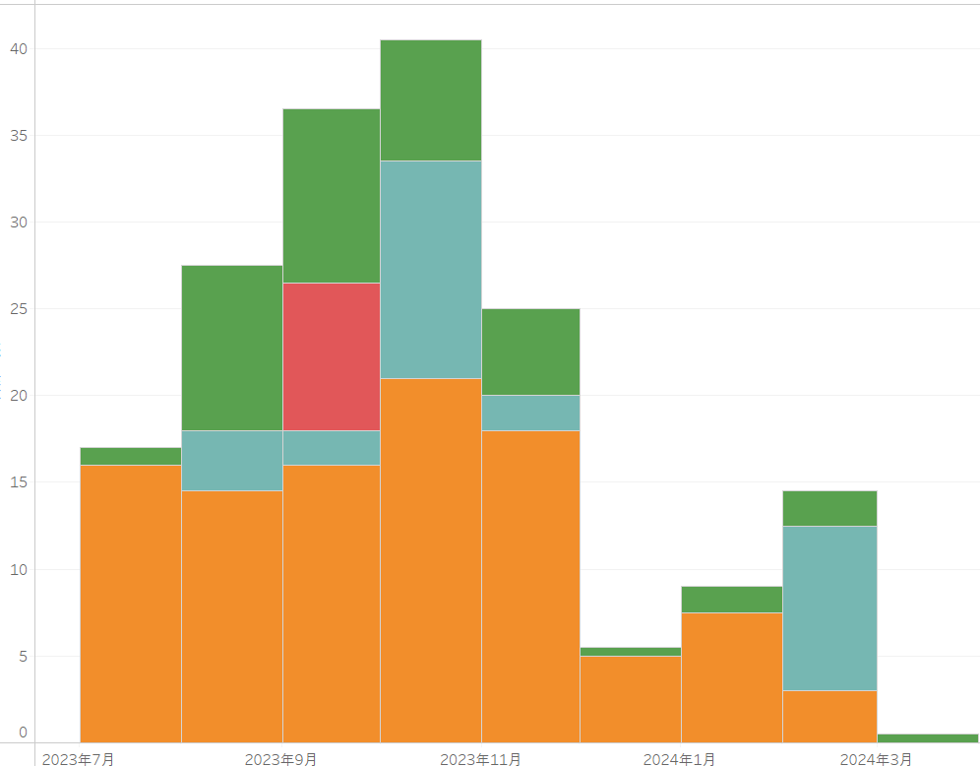

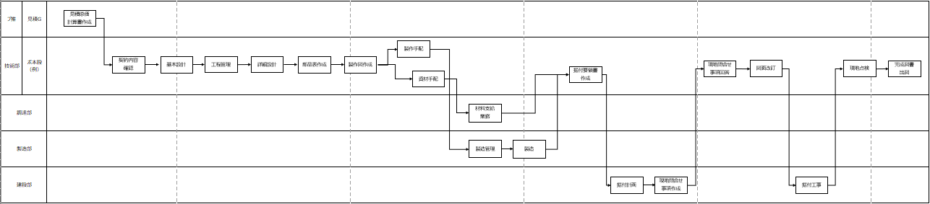
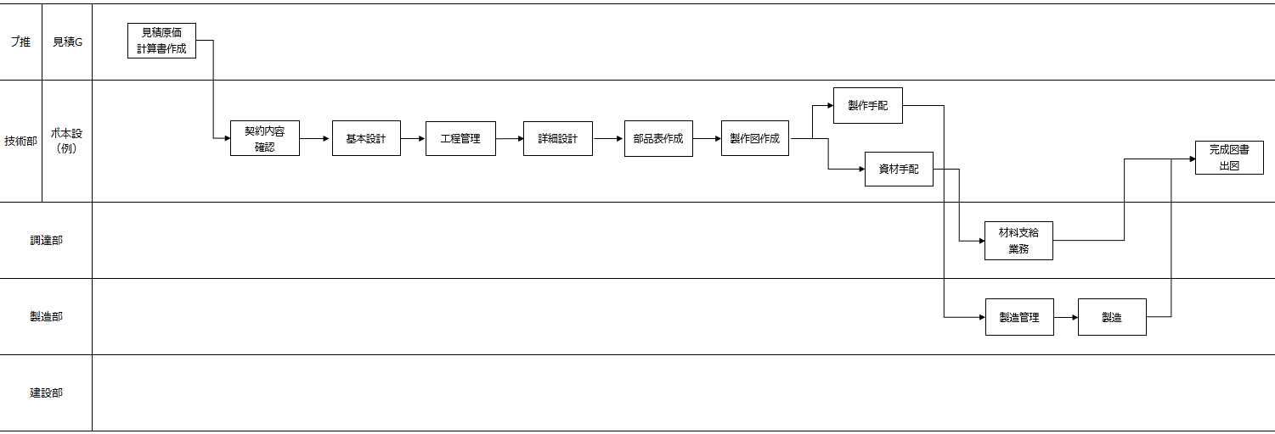
５－３．複数課関与案件における工数計上のパターン
例として、前頁の複数部課が関係する場合については、技術部が設計業務終了以後も少し ずつ工数を計上している場合が見られる。
この場合には、製造・建設の活動中に技術部が何らかの調整業務を実施している可能性が ある。今後、実態を把握し、工数が増加するポイントとその対応策を検討する。
部ごと工数推移（部品内製＋現地工事あり）
部ごと工数推移（部品内製＋現地工事なし）
120h
40h
オーダ名： 「常盤共火勿来7号./バーナー部品」 受注金額：34.1百万円
合計工数
オーダ名： 「関電赤穂PS1号/ 再熱器出口管寄せ 貫通部伸縮継手購入」
受注金額：19.8百万円
合計工数
年月
年月
＜業務フロー＞
フローに現れない調整業務
フローに現れない調整業務
技術部
技術部

Slide 25
5．まとめ：現在の進捗と今後の動き
現在、見積、実行フォロ（金額・工程）、設計で業務効率化に向けた対象（どこの効率化が 効果が大きいかの兆し）について把握できつつある。
7月以降、対象について効率化すべき具体的なポイント、効率化を阻害する要因・原因の把握を行い、その原因を解消するためのルール・DOR・プロセスの設計を行う。
現在の状況
次の動き（7月～8/9）
効率化すべき部分の兆候把握
見積、実行フォロ（金額・工程） 設計において、小口案件における コストが売上に対する比率として 高い。 ⇒ 小口を対象として効率化
関連部門の増加＝サービスメニュー の変化（パーツ販売、工事あり等） に伴い、工数も増減
効率化阻害要因の把握・対応案設計
サービスメニュー、工数、フロー、 所要期間の差等を把握し 具体的な効率化阻害要因を把握、 該当箇所の対応案を検討。
従事されている人数・スキルセット、 業務の移管・削減可能性等を把握 し、コア/ノンコア業務の切り分け 等を行いたく、ヒアリング等 より一層のご協力をお願いしたい。
依頼事項

Slide 27
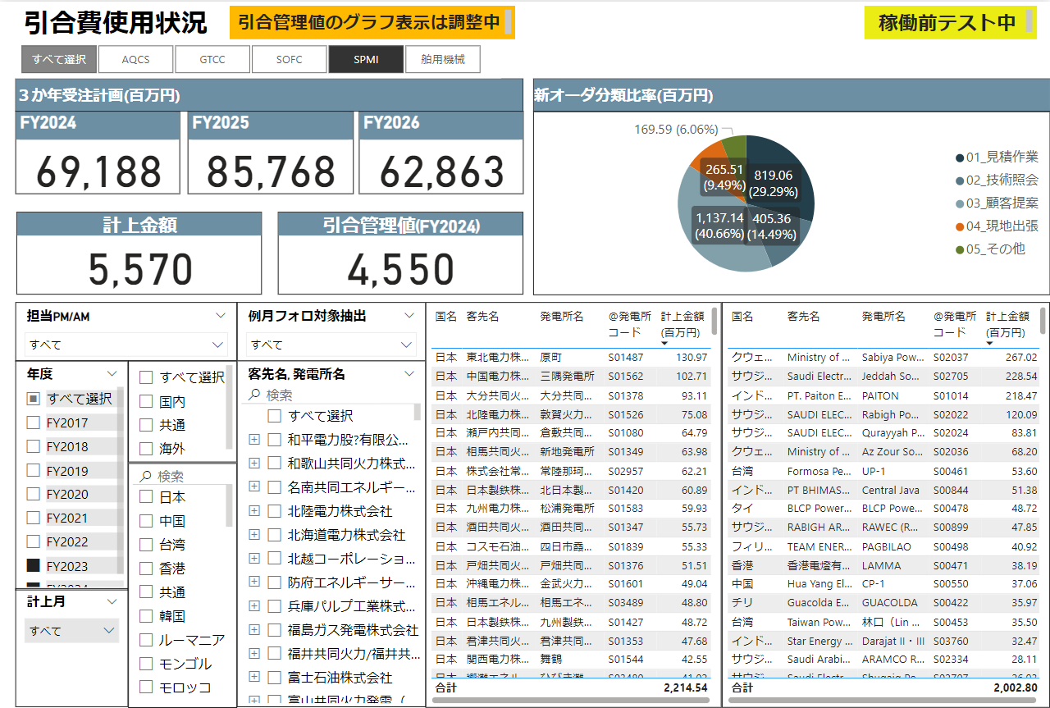
４－２．②引合費実績のダッシュボード1/2
Teamsリンク
発電所別実績
（国内上位順）
発電所別実績
（海外上位順）
発電所名
絞込み
国名
絞込み
年月
絞込み

Slide 28
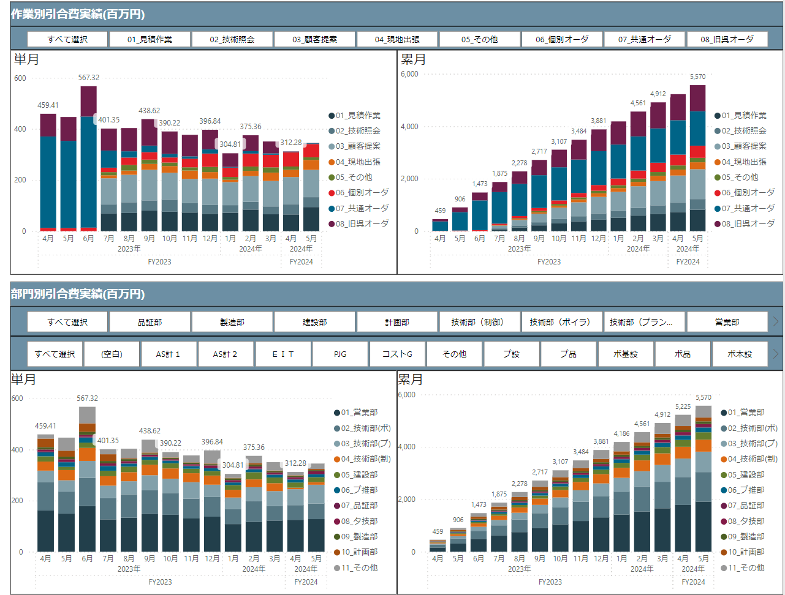
４－２．②引合費実績のダッシュボード2/2
Teamsリンク
作業内容絞込み
部課絞込み

Slide 29
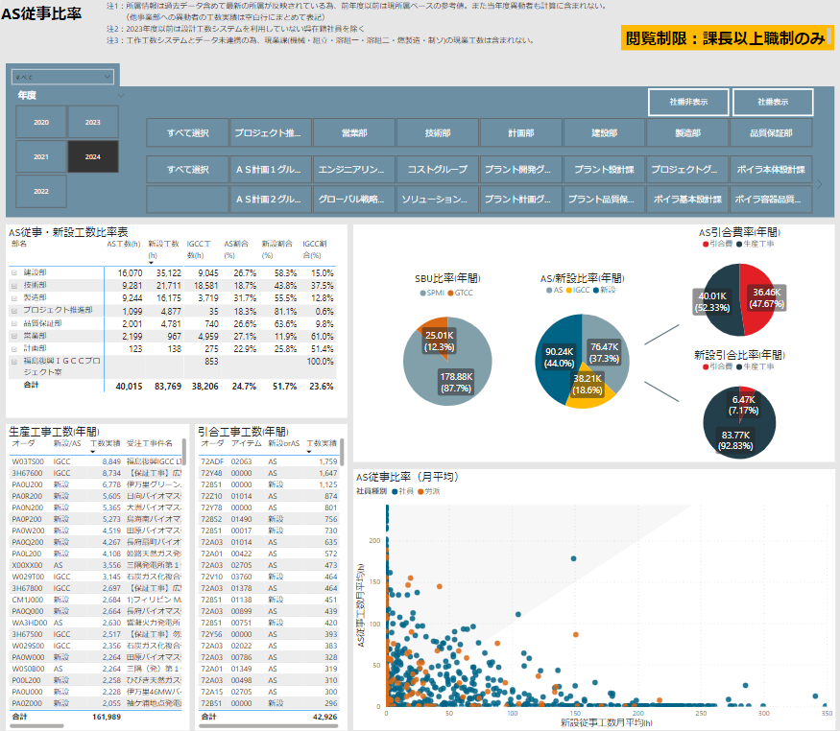
Teamsリンク
４－２．③AS従事比率のダッシュボード
※データ留意事項
社番表示/非表示
年月
絞込み
各部課
絞込み
部課別
AS比率
(詳細)
SBU比率
AS/新設比率
生産/引合費率
社番別
AS従事比率
計上工数
上位順
(生産工事)
計上工数
上位順
(引合費)

Slide 30
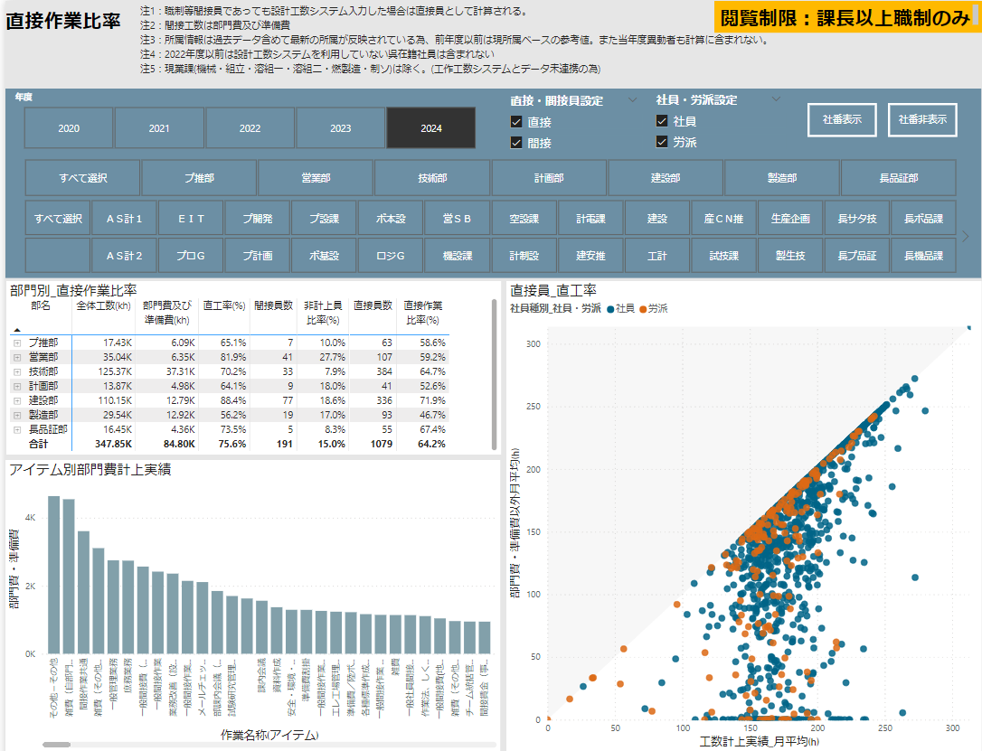
Teamsリンク
４－２．④直接作業比率のダッシュボード(1/2)
※データ留意事項
社番表示/非表示
年月
絞込み
各部課
絞込み
部課別
直接作業比率
社番別
“直工率”
部門費計上アイテム
上位順

Slide 31
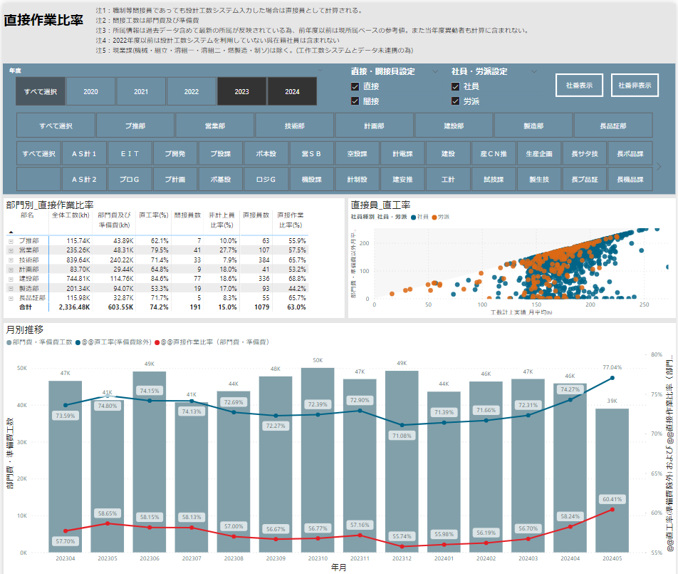
Teamsリンク
４－２．④直接作業比率のダッシュボード(2/2)
月別推移

Slide 33
５－１．業務整流化における前提
前提として、業務プロセスは案件の規模（小口・大口。大型改造）やサービスメニュー（部品購入、工事、…）などの要素によってバリエーションが変化する。
次頁以降、傾向を把握し、改善の対象範囲についてご説明する。
＜イメージ＞
引合
生産工事
見積
設計
製造
工事
部品購入
パターン①
見積G
ボ本設
見積G
ボ本設
製造
内製部品
パターン②
ボ本設
見積G
製造
建設
大口工事など
パターン③
燃技
…

